Slide 1

CHÀO MỪNG CÁC THẦY CÔ VỀ DỰ GIỜ
MÔN: TOÁN
Giáo viên: PHAN THỊ XINH
Trường : Tiểu học An Thắng
Lớp : 3C

Slide 2





Slide 3








Slide 4


Slide 5



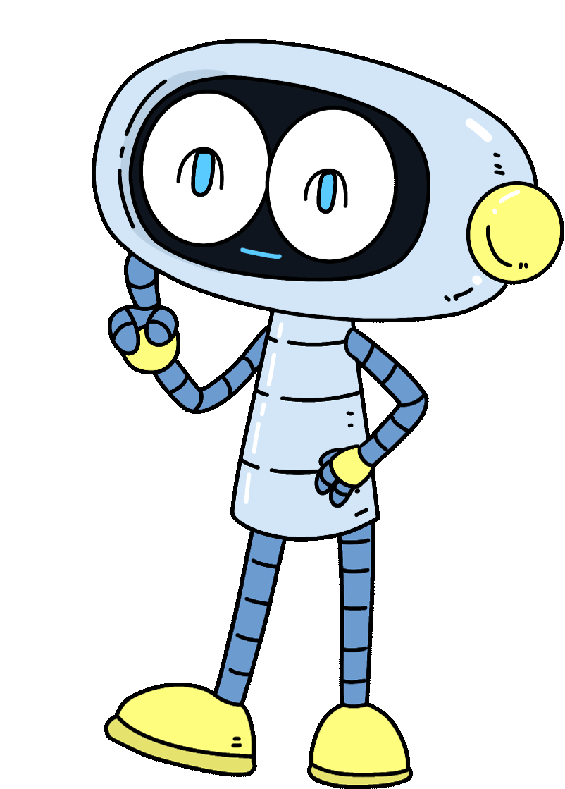
1 mm
Que kem này dày 1 mm
Mi-li-mét là một đơn vị đo độ dài
Mi-li-mét viết tắt là mm
1 cm = 10 mm; 1 m = 1 000 mm

Slide 6

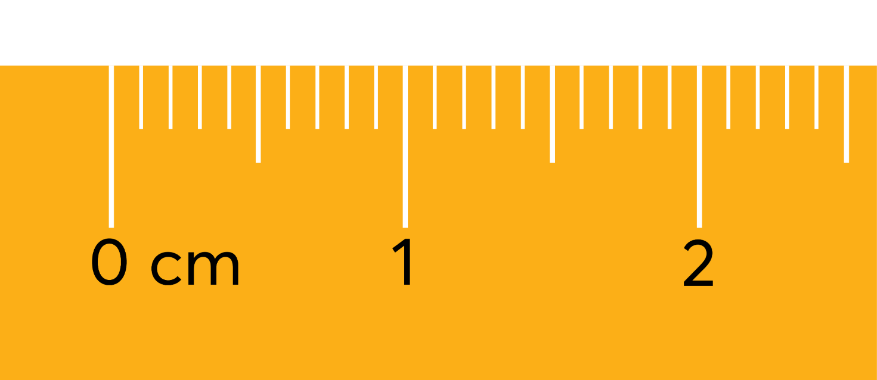

1 mm
1 cm

Slide 7
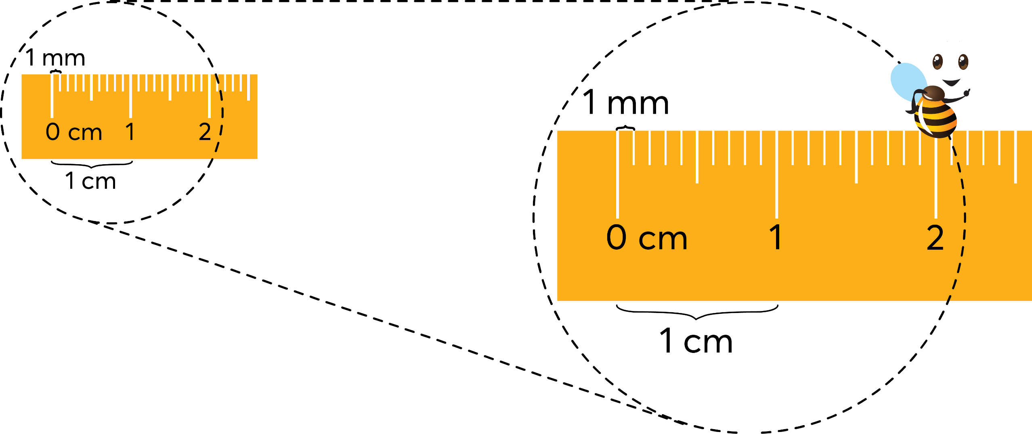




Slide 8


Slide 9
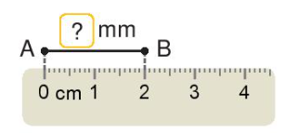
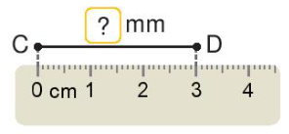
1. Số
20
30
1 cm = 10 mm
Notes:
Hương Thảo – Tranthao121004@gmail.com

Slide 10
2. Số
1 cm = mm; 10 mm = cm; 6 cm = mm
1 m = mm; 1 000 mm = m ; 2 cm = mm
?
1
10
?
?
a)
b)
c)
60
1 000
1
?
?
20
?

Slide 11
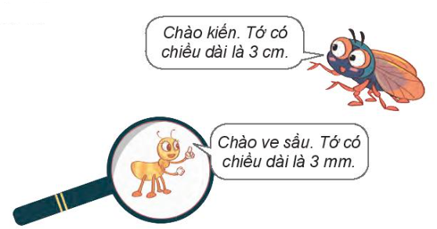
3. Bạn nào dài hơn?
3 cm = 30 mm
> 3 mm
Vậy bạn Kiến dài hơn ve

Slide 12


Slide 13







1
2
3
4
5
6
10
3
5 000
1 cm = …. mm
30 mm = …..cm
5 m = ………..mm
1 000
2 000
50
1 m = ……… mm
2 m = ……….mm
5 cm = …... mm
Notes:
GV để HS chọn số của viên kẹo yêu thích bất kỳ.
Mỗi viên kẹo sẽ xuất hiện ra 1 phép tính và HS trả lời nhanh,
Trả lời xong giáo viên bấm vào phép tính đó sẽ xuất hiện kết quả

Slide 14


